Slide 1
ГОСУДАРСТВЕННОЕ БЮДЖЕТНОЕ УЧРЕЖДЕНИЕ ЗДРАВООХРАНЕНИЯ САМАРСКОЙ ОБЛАСТИ «ТОЛЬЯТТИНСКАЯ станция СКОРой МЕДИЦИНСКой ПОМОЩи»
«Роль фельдшера Скорой медицинской помощи при ликвидации последствий Чрезвычайных Ситуаций (ЧС)»
Докладчик:
Фельдшер общепрофильной
выездной бригады
ГБУЗ СО «ТССМП»
Автозаводской подстанции №2
Барабанов Дмитрий Владимирович

Slide 2
Чрезвычайная ситуация
Это обстановка, сложившаяся в результате аварии, опасного природного явления, катастрофы, стихийного или иного бедствия, которая может повлечь или повлекла за собой человеческие жертвы.
Общие критерии источников ЧС для здравоохранения:
⦁ Число погибших - 2 человека и более;
⦁ Число госпитализированных – 4 человека и более.
Критерии дорожно-транспортных происшествий,
относящихся к ЧС:
⦁ Число погибших - 5 человек и более;
⦁ Число пострадавших – 10 человека и более.
Приказ Министерства здравоохранения РФ от 20 июня 2013 г. № 388н “Об утверждении Порядка оказания скорой, в том числе скорой специализированной, медицинской помощи” и Приказ Министерства здравоохранения РФ N 528 от 11 мая 2017 г. «О ликвидации медико - санитарных последствий чрезвычайных ситуаций в Самарской области в мирное и военное время»

Slide 3
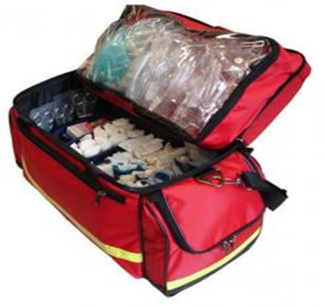
Согласно вышеуказанным приказам на станции ТССМП имеются запасы медикаментов на 500 пострадавших для своевременного оказания экстренной медицинской помощи. Запас распределен следующим образом:
• Центральная подстанция - 200 ;
• Автозаводская подстанция - 200 ;
• Комсомольская подстанция - 100 .
Также имеются 15 укладок для оказания экстренной медицинской помощи на 10 пострадавших. Укладки распределены следующим образом:
• Автозаводской подстанции №2 2 укладки;
• Автозаводской подстанции №4 4 укл.;
• Центральной подстанции 4 укл.;
• Комсомольской подстанции 3 укл.;
• Жигулевской подстанции 2 укл.

Slide 4
Пострадавшим при ЧС оказываются все виды медицинской помощи:
⦁ Первичная медико-санитарная помощь (доврачебная, врачебная, специализированная);
⦁ Скорая, в том числе скорая специализированная, медицинская помощь;
⦁ Специализированная, в том числе высокотехнологичная, медицинская помощь;
⦁ Паллиативная медицинская помощь.

Slide 5
Согласно отработанному алгоритму действия выездных бригад ТССМП происходят следующим образом:
Доклад о прибытии;
Личная безопасность;
Медицинская разведка;
Доклад старшему врачу смены;
Медицинская сортировка;
Медицинская помощь;
Эвакуация пострадавших;
Связь со старшим врачом смены.

Slide 6
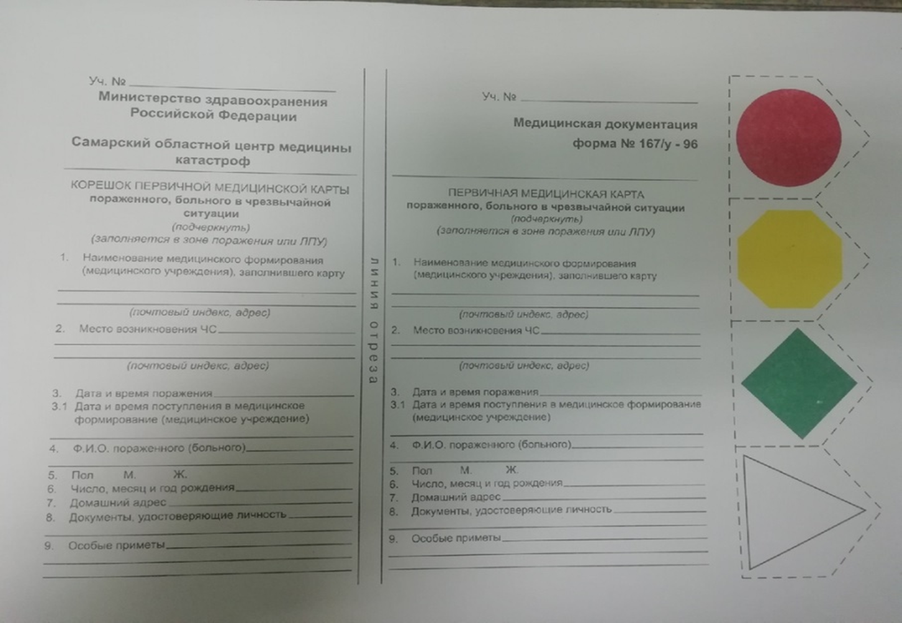
МЕДИЦИНСКАЯ СОРТИРОВКА

Slide 8
Бригаде ТССМП заполнить «Карту вызова СМП» в любом случае, даже при отсутствии пострадавших и/или погибших, указать:
⦁ время прибытия в зону ЧС;
⦁ вид ЧС;
⦁ адрес ЧС;
⦁ ФИО, звание, должность руководителя спасательных работ.
Сортировочные решения при проведении окончательной сортировки:
⦁ Выявить пациентов, нуждающихся в оказании экстренной медицинской помощи (красная маркировка).
⦁ Выявить пациентов, нуждающихся в эвакуации по жизненным показаниям в первую очередь (желтая маркировка).
⦁ Выявить пациентов, экстренная медицинская помощь и эвакуация которых может быть отсрочена, выполнена во вторую очередь (зеленая маркировка).
⦁ Выявить пациентов, имеющих травмы, несовместимые с жизнью, и погибших (черная, белая или черно-белая маркировка).

Slide 9
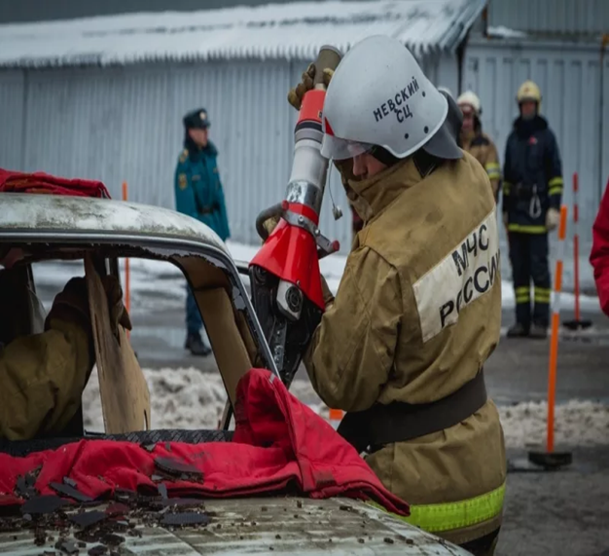
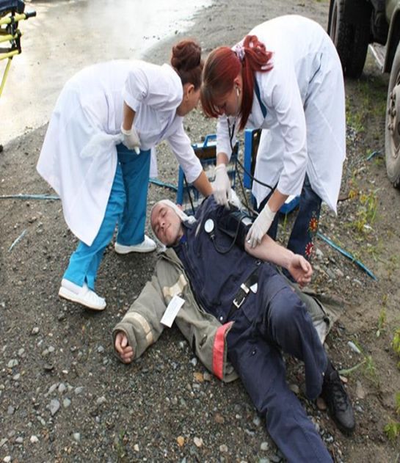
Для оформления результатов сортировки используют:
Первичную медицинскую карточку;
История болезни. Заполняемая в ЛПУ;
Сортировочные марки с указанием, куда и в какую очередь направить пораженного, прикрепляются к одежде или носилкам;
На этапе оказания первой медицинской помощи используется мультимодальное обезболивание с использованием закиси азота и наркотических средств.

Slide 10
Действия бригады ТССМП первого контакта (первая бригада ТССМП, получившая вызов на ЧС):
Бригаде ТССМП, первой прибившей в зону ЧС, принять на себя руководство по ликвидации медицинских последствий ЧС до прибытия старшего руководителя, уполномоченного руководить ликвидацией медицинских последствий ЧС.
Давать распоряжения подчиненным четкие, конкретные, рациональные.
Сортировать пострадавших в соответствии с приоритетами экстренной медицинской помощи. Сортировка не должна задерживать оказание помощи, в т.ч. эвакуацию.
Оказывать экстренную медицинскую помощь пострадавшим в соответствии с сортировочными решениями.

Slide 11
Действия бригады СМП, вызванной «на себя» в район ЧС:
Прибыв в район ЧС, бригада ТССМП, вызванная «на себя», поступает в подчинение руководителя бригады ТССМП первого контакта.
Бригаде СМП, принявшей на себя руководство медицинскими спасательными работами, быть в зоне ЧС до завершения эвакуационных мероприятий или прибытия старшего руководства и получения разрешения покинуть зону ЧС.
При необходимости используем тактику раздвоения бригад: руководитель бригады остается оказывать помощь в районе ЧС, фельдшер эвакуирует пострадавших в стационар.
По окончании спасательных работ докладываем об этом старшему врачу смены, уезжаем с места ЧС (только по разрешению руководителя аварийно-спасательных работ), предоставляем старшему врачу смены все необходимые ему для составления донесения данные и список пострадавших.

Slide 12
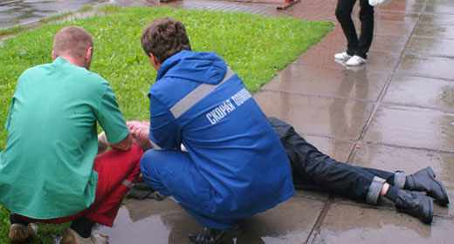
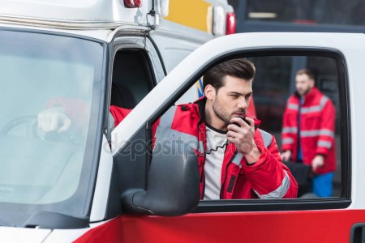
Выездной персонал бригады ТССМП несет ответственность за психологическое состояние пострадавших, предотвращение паники среди населения.
При ликвидации последствий техногенных, природных и социальных ЧС преобладают хирургические виды экстренной медицинской помощи.
Бригадам, работающим в зоне ЧС, соблюдать правила:
⦁ Единоначалие и дисциплина.
⦁ Безопасность.
⦁ Докладывать информацию о ЧС фельдшеру ППВ регулярно, кратко, информативно и достоверно.
• Действовать смело, но без суеты.

Slide 13
В условиях пожаротушения бригаде ТССМП:
⦁ Прибыть в зону возгорания.
⦁ Доложить о прибытии руководителю пожаротушения.
⦁ Дислоцироваться в безопасном месте, указанном руководителем пожаротушения.
⦁ Выяснить у руководителя пожаротушения сведения о характере очага возгорания (жилая, промышленная зона, площадь возгорания, наличие опасных веществ в очаге возгорания и/или вблизи него и т.п.), наличие пострадавших, из них детей, наличие погибших.
⦁ Доложить фельдшеру по приему вызова (ППВ) о прибытии в зону возгорания.
⦁ В «Карте вызова СМП» отметить время прибытия, ФИО, звание, должность руководителя пожаротушения.
⦁ При госпитализации докладывать фельдшеру ППВ паспортные данные пострадавших (по возможности), диагноз и/или ведущий синдром, определяющий тяжесть состояния, эвакуационное направление обязательно).

Slide 14
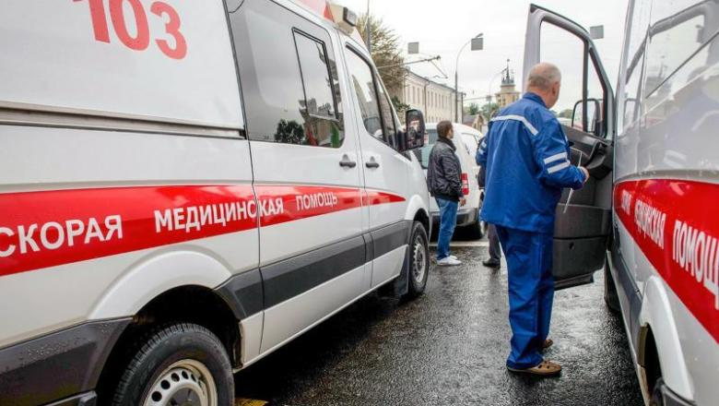
По приезду других бригад СМП сортировку передает другим руководителям бригад ТССМП, занявшись только организацией. ⦁ Организовывает оказание медицинской помощи пострадавшим; ⦁ Организовывает эвакуацию пострадавших.
При необходимости использует попутный транспорт, обязательно обеспечивая его сопровождение медицинским работником и зафиксировав номер и марку автомобиля.
⦁ Начинает учет пострадавших и эвакуированных.

Slide 15
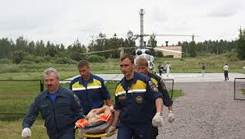
При дорожно-транспортном происшествии бригаде ТССМП действовать аналогично общим правилам работы в ЧС. Бригаде ТССМП соблюдать правила:
Фрагменты автомобилей и другие предметы ДТП не перемещать.
Лечение пострадавшего, зажатого в поврежденном автомобиле, начинать только после обеспечения безопасности оказания помощи.
Извлекать пострадавшего из транспортного средства после стабилизации шеи и спины.
Решать вопрос по извлечению пострадавшего из поврежденного транспортного средства в каждом случае индивидуально.

Slide 16
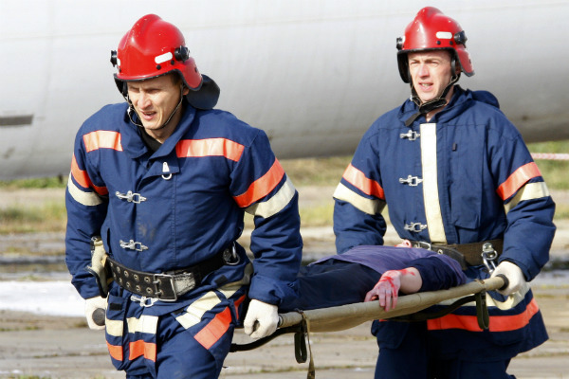
Медицинская эвакуация
Эвакуация осуществляется по принципу «на себя» (машины скорой медицинской помощи, лечебно-профилактических учреждений, центров экстренной медицинской помощи и другие) и «от себя» (транспортом пострадавшего объекта, спасательными отрядами и др.).

Slide 17
Этапы медицинской эвакуации выполняют следующие задачи:
⦁ Прием, регистрация, медицинская сортировка поступающих раненых и больных.
⦁ Проведение по показаниям санитарной обработки раненых и больных, дезинфекция, дезактивация и дегазация.
⦁ Оказание раненым и больным медицинской помощи.
⦁ Стационарное лечение раненых и больных.
⦁ Подготовка к эвакуации раненых и больных, подлежащих лечению на последующих этапах.
⦁ Изоляция инфекционных больных.
На этапах медицинской эвакуации осуществляется два основных вида сортировки:
⦁ Внутрипунктовая, то есть где, в какую очередь и в каком объеме будет оказываться медицинская помощь на данном этапе.
⦁ Эвакуационно-транспортная, то есть в какую очередь, каким транспортом, в каком положении и куда.

Slide 18
Численность населения города Тольятти и Ставропольского района на период 2017г.,2018г. И первое полугодие 2019г.
Год | Население города и Ставропольского района
2017 | 778 111
2018 | 782 442
Первое полугодие 2019 | 850 670

Slide 19
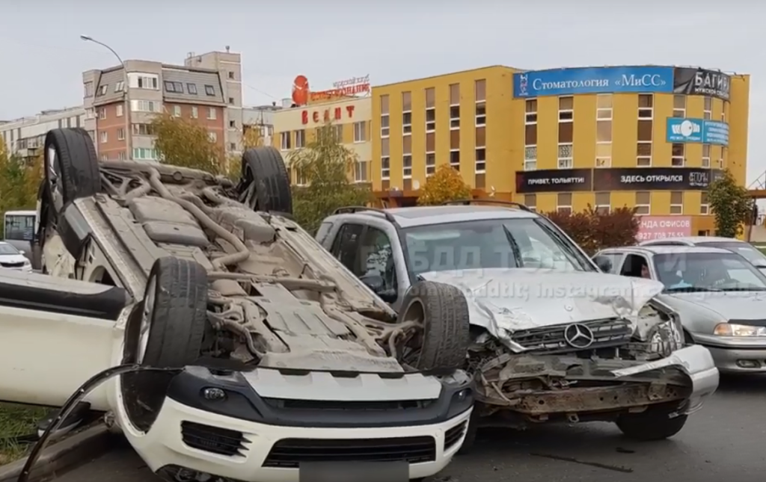
Статистические данные по ДТП на период с 2017г, 2018г, первый и второй квартал 2019г. в городе Тольятти
 | за 2017 год |  |  |  | 2018 год |  |  |  | Первый и второй квартал 2019г
Всего | 1083 |  |  |  | 1059 |  |  |  | 620
 | взр | % | дети | % | взр | % | дети | % | взр | % | дети | %
Пострадало | 991 | 0,5 | 172 | 0,1 | 995 | 0,6 | 167 | 0,1 | 531 | 0,5 | 87 | 0,09
Госпитализированно | 781 | 0,4 | 138 | 0,08 | 744 | 0,4 | 128 | 0,07 | 363 | 0,3 | 67 | 0,00

Slide 20
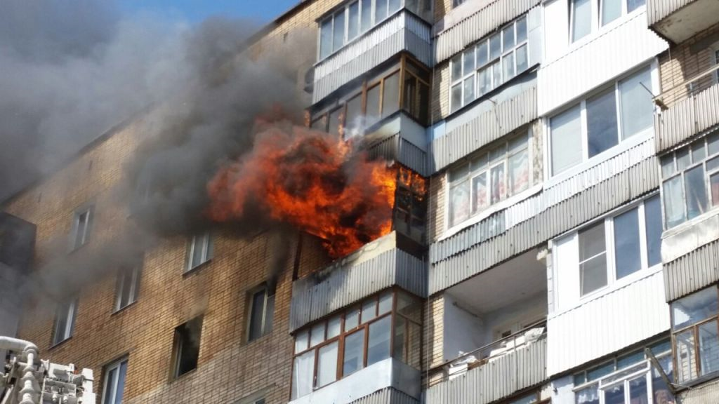
Статистические данные по пожарам с 2017г, 2018г и первое полугодие 2019г. в городе Тольятти
 | 2017 |  |  |  | 2018 |  |  |  | Первое полугодие 2019г
Всего | 1263 |  |  |  | 1596 |  |  |  | 778
 | Взр. | % | дети | % | Взр. | % | дети | % | Взр. | % | дети | %
Пострадало | 65 | 0,03 | 5 | 0,0 | 64 | 0,03 | 6 | 0,0 | 34 | 0,03 | 1 | 0,0

Slide 21
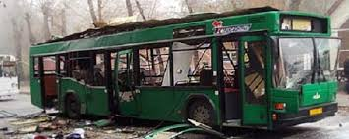
Количество вызовов по поводу обнаружения подозрительных предметов, возможного заминирования или проявлений террористической активности:
 | 2017 год | % | 2018 год | % | Первое полугодие 2019г | %
Количество вызовов | 133 | 0,07 | 165 | 0,1 | 75 | 0,08

Slide 23
Спасибо
за
внимание!

